Slide 1

Exercices Programmation orienté Objet (POO)
A faire en Java ou C #? A voir avec le formateur!

Slide 2


Exercices
Compte Bancaire
Point
Fraction
Banque
Jeu 421
Remarques:
Ca veut dire que c’est du C# Dot Net
Ca veut dire que c’est du Java

Slide 3
Compte bancaire
Notions d’attributs, de constructeurs, de réutilisation de méthodes

Slide 4
Compte Bancaire
Un compte bancaire (simplifié) est caractérisé par :
un numéro unique
le nom de son propriétaire
son solde (montant restant sur le compte): il peut être négatif
le montant du découvert autorisé (chiffre négatif) : le solde ne peut descendre en dessous.
Nous donnons à cette classe les comportements
Donner une représentation textuelle de toutes ses informations
Créditer d'un montant fourni
Débiter le solde d'un montant fourni, mais attention un "drapeau" (booléen) indiquera si l'opération a pu se réaliser
Transférer un montant, du compte courant vers un autre compte; même remarque que pour le paragraphe précédent.
Comparer le solde de l'objet courant avec le solde d'un autre compte fourni, le résultat sera un booléen
1.Dessiner le diagramme de classe Compte sur papier

Slide 5
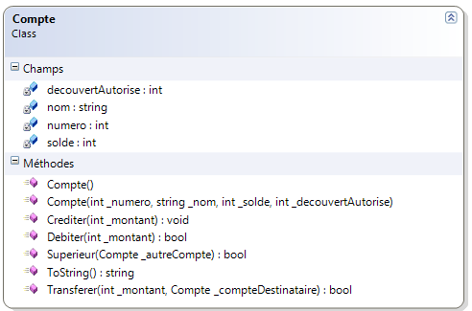
Compte Bancaire
Correction

Slide 6
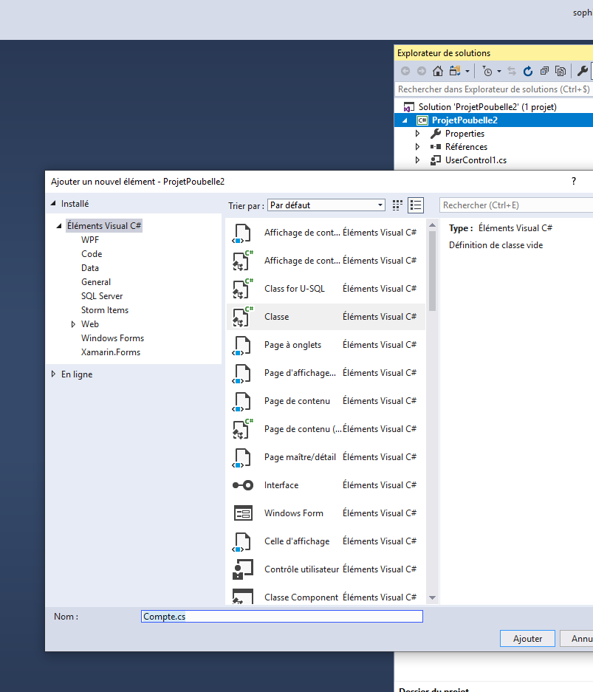
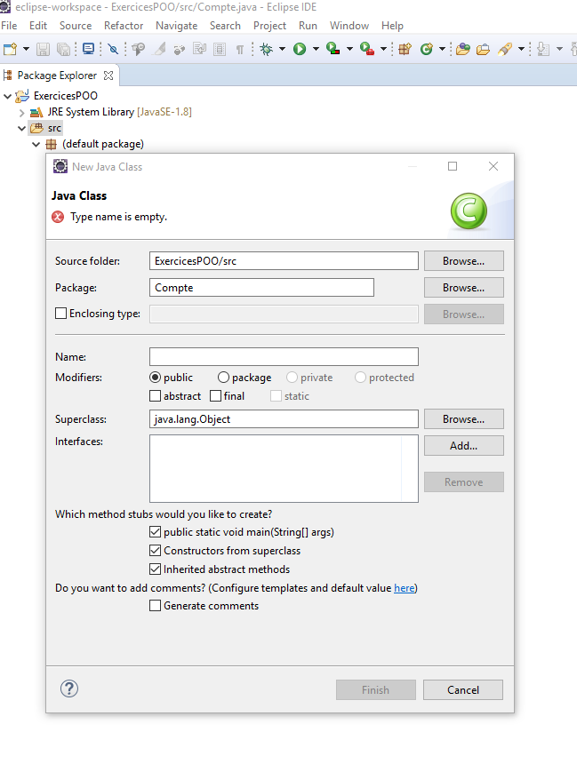
Compte Bancaire- Ajouter une classe
Une classe correspond toujours a un fichier quand on travaille proprement:
Compte est définit dans le fichier Compte.cs en C#
Compte est définit dans le fichier Compte.java en Java

Slide 7

Compte Bancaire
Supprimer les lignes de codes qui doivent vous empêcher d’oublier d’implémenter les méthodes

Slide 8
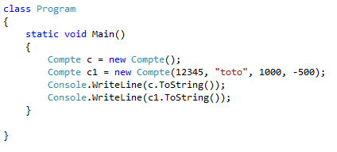
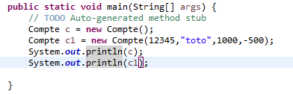
Compte Bancaire – les constructeurs
Implémentez les constructeurs et la méthode ToString() en C# ou toString() en Java afin de réaliser l’exemple suivant

Slide 9
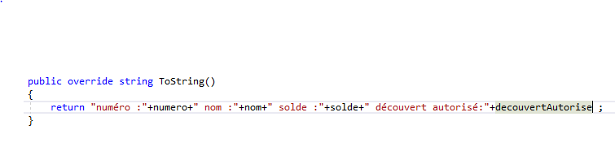
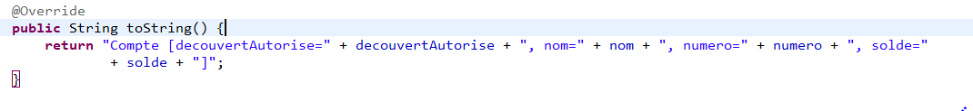

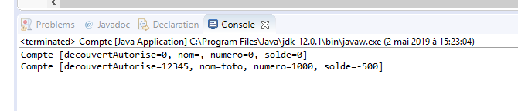
Compte Bancaire – les constructeurs
Voici une proposition d’implémentations des toString
Le résultat de l’exécution doit être le suivant

Slide 10
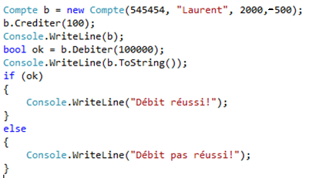
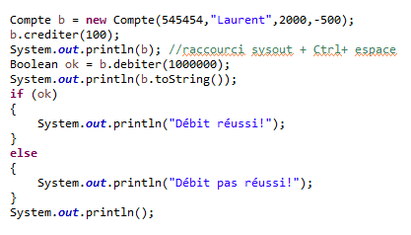
Compte Bancaire - Méthodes
Implémentez les méthodes Crediter et Debiter afin de réaliser l’exemple suivant

Slide 11

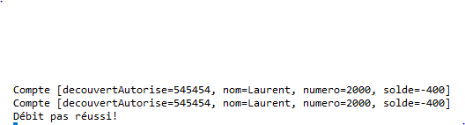
Compte Bancaire - Méthodes
Le résultat de l’exécution doit être le suivant

Slide 12

Compte Bancaire – Méthode Transférer
Implémentez les méthodes afin de réaliser l’exemple suivant
Le résultat de l’exécution doit être le suivant

Slide 13

Compte Bancaire – Méthode Transférer
Implémentez les méthodes afin de réaliser l’exemple suivant

Slide 14
Compte Bancaire - Méthode Transférer
Et le résultat doit être

Slide 15
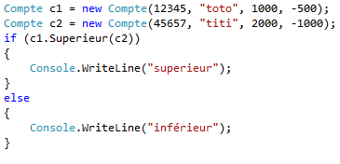
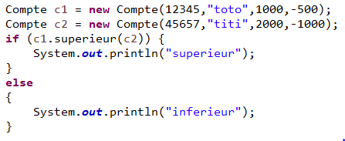
Compte Bancaire –Méthode supérieur
Implémentez les méthodes afin de réaliser l’exemple suivant
Le résultat de l’exécution doit afficher inférieur

Slide 16
Valider au près de votre formateur si il est présent!

Slide 17
Point
Notions de surcharge de constructeurs, et de différentiation entre objet issu de la même classe.

Slide 18
Point
Un point géométrique dans un espace à deux dimensions est caractérisé par son abscisse -X- et son ordonnée -Y-, valeurs réelles.
On assigne un certain nombre de responsabilités à chaque point :
Se construire soit sans information ( point 0,0), ou avec une valeur pour chaque coordonnées.
Indiquer sa position ( abscisse et ordonnée ).
Se déplacer en modifiant abscisse et ordonnée.
Renvoyer une représentation textuelle en indiquant les valeurs de ses coordonnées.
Construire un point symétrique par rapport à l'axe des ordonnées.
Construire un point symétrique par rapport à l'axe des abscisses.
Construire un point symétrique par rapport à l'origine.
Permuter ses coordonnées ( symétrie par rapport à la bissectrice des axes Ox,Oy )

Slide 19
Point
1. Faire un diagramme de classe détaillé ( niveau de visibilité des membres, signature des méthodes ) sous Visual studio

Slide 20
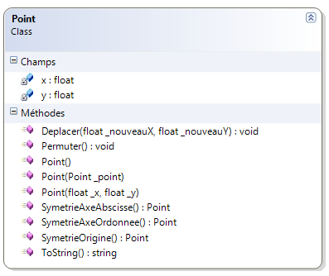
Point
Correction
2. Implémentez et tester vos constructeurs et méthodes

Slide 21
Valider au près de votre formateur si il est présent!

Slide 22
Fraction
Notions de surcharge de constructeurs, d’exception

Slide 23
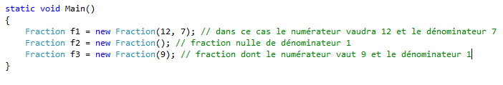
Fraction
Une fraction (ou nombre rationnel ) est un ensemble ordonné de deux entiers: numérateur et dénominateur . Nous nous proposons ici de définir une classe fraction munie de ses principales opérations.
1. Réalisez le diagramme de la classe Fraction. Les constructeurs suivants doivent implémenté:

Slide 24
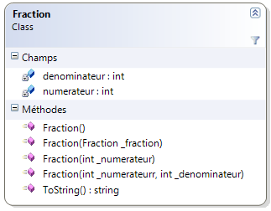
Fraction
Correction

Slide 25

Fraction
2.Ajouter dans le diagramme de classe une méthode qui retournera une représentation textuelle d’un fraction.
« 12/7 » pour la fraction 12/7
« 9 » pour la fraction 9/1
« 0 » pour la fraction 0/1

Slide 26
Fraction
Ecrire une méthode publique Oppose() qui permettra d'écrire:
Ecrire une méthode publique Inverse() qui permettra d'écrire:

Slide 27


Fraction
Ecrire une méthode publique SuperieurA de Fraction qui permet de savoir si une :Fraction est supérieur à une autre :Fraction.
Ecrire une méthode publique EgalA de Fraction qui permet de savoir si une :Fraction est égal à une autre :Fraction.

Slide 28

fraction
La méthode privée Reduire() réduit la fraction courante en divisant numérateur et dénominateur par leur pgcd et traite le problème du signe de la fraction, le signe de la fraction est le signe de son numérateur, si le numérateur et le dénominateur sont négatifs, la fraction n'a pas de signe (implicitement +).
On vous donne une méthode privée GetPgcd() qui retourne le PGCD des numérateur et dénominateur sur la page suivante.

Slide 29
Fraction
private int GetPgcd()
{
int a = this.numerateur;
int b = this.denominateur;
int pgcd = 1;
if (a != 0 && b != 0)
{
if (a < 0) a = -a;
if (b < 0) b = -b;
while (a != b)
{
if (a < b)
{
b = b-a;
}
else
{
a = a-b;
}
}
pgcd = a;
}
return pgcd;
}

Slide 30
fraction
Ecrire une méthode publique Plus de Fraction qui permet d’additionner une :Fraction avec une autre :Fraction.
Ecrire une méthode publique Moins de Fraction qui permet de soustraire une :Fraction avec une autre :Fraction.
Ecrire une méthode publique Multiplie de Fraction qui permet de multiplier une :Fraction avec une autre :Fraction.
Ecrire une méthode publique Divise de Fraction qui permet de diviser une :Fraction avec une autre :Fraction. Attention, il serait préférable de réutiliser les méthodes déjà implémentées pour ce cas.
Vérifier dans votre code que vous n’ayez pas de redondance de code!

Slide 31
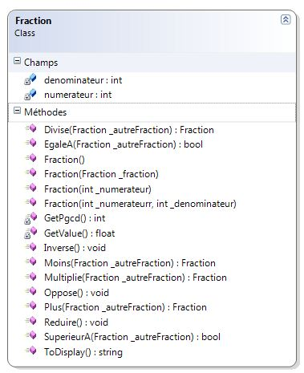
Fraction
Le diagramme a ce moment de la classe Fraction devrait être:

Slide 32

Allez plus loin (uniquement en C#)!
Voici quelques idées si vous avez le temps pour aller plus loin et si vous faites du C#. La surcharge d’opérateur en Java n’existe pas!
Surcharge d’opérateur: permettre au codeur d’écrire f1 + f2 au lieu de f1.Plus(f2)

Slide 33
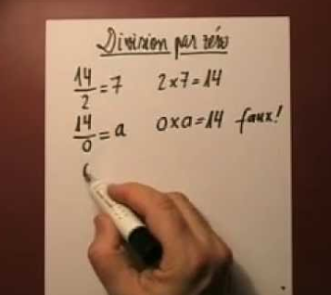
Allez plus loin!
Chercher dans la classe Fraction les méthodes susceptibles de lever une Exception!
Ces exceptions devront être déclarées, et générées si l’utilisateur des méthodes les maltraite!
Indice: Il faut savoir que toute nouvelle classe d’exception hérite de la classe Exception!

Slide 34
Valider au près de votre formateur si il est présent!

Slide 35
Banque
Notion de conteneurs

Slide 36
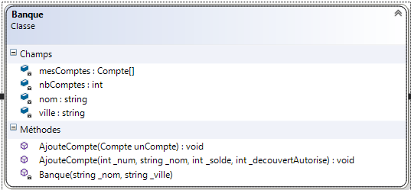
banque
Pour cette exercice, nous allons réutiliser la classe Compte.
Une classe Banque va permettre de regrouper les différents comptes.

Slide 37
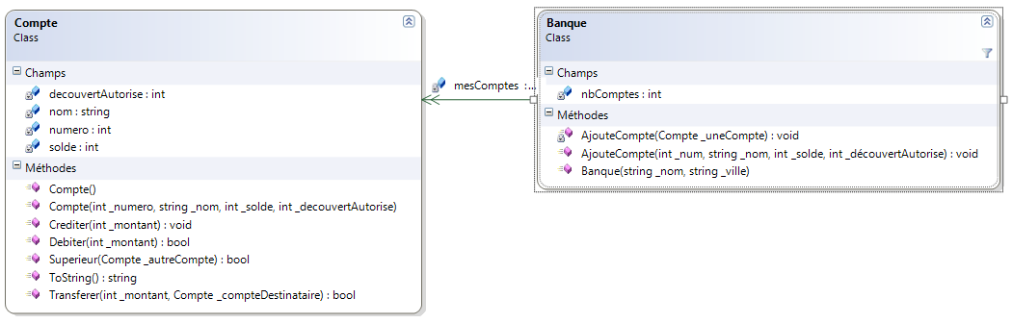
banque
Diagramme de classes
! Erreur de Visual Studio
-les Comptes
0..*
0..1

Slide 38
banque
Implémentez le constructeur et les deux méthodes AjouterCompte. Attention une des méthodes est privé!
Ecrire la méthode ToString de la classe Banque qui réutilisera la méthode ToString de la classe Compte
Ecrire une méthode publique CompteSup de la classe Banque qui retourne le compte ayant solde maximum. Vous afficherez ce compte supérieur dans la console.
Ecrire une méthode RendCompte de la classe Banque qui retourne un compte en fonction de son numéro. La fonction retourne Null si le compte n'est pas trouvé. Pour cela vous devrez ajouter éventuellement dans la classe Compte un accesseur public sur le numéro de compte.

Slide 39
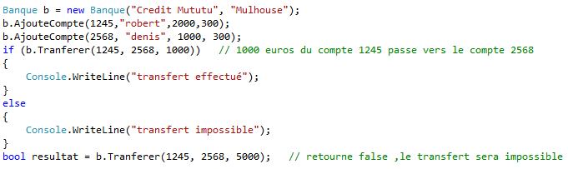
banque
Ecrire une méthode qui va transférer une somme d'un compte vers un autre compte.

Slide 40
Allez plus loin!
Voici quelques idées si vous avez le temps pour aller plus loin
Utilisez un tableau dynamique typé pour mesComptes: exemple List<Compte> ou ArrayList<Compte>
Utilisez un tableau dynamique non typé pour mesComptes: exemple ArrayList ou
java.util.Vector pour des types non primitifs
Pour choisir son tableau ou sa collection en Java:
https://fmora.developpez.com/tutoriel/java/collections/introduction/
http://lig-membres.imag.fr/genoud/ENSJAVA/cours/supportsPDF/Collections_2pp.pdf
https://www.jmdoudoux.fr/java/dej/chap-collections.htm

Slide 41
Valider au près de votre formateur si il est présent!

Slide 42
Jeu 421
Découvertes des notions d’interfaces, d’encapsulation, de conteneurs et de sérialisation.
Apprendre à commenter son code!

Slide 43
Jeu 421
Règle du jeu d’un manche 421:
Le joueur lance 3 dés, s'il ne fait pas 421, il peut reprendre un nombre quelconque de dés et cela à deux reprises encore. Si au bout des trois lancés, il n’a pas 421, il a perdu.
Règle du jeu de la partie de jeu:
S'il gagne une manche 421, il gagne 30 points sinon il en perd 10. Au démarrage du jeu le joueur a un capital de points égal au nombre de manches choisi multiplié par 10. Une partie peut s'arrêter également si le joueur n'a plus de points.

Slide 44
Jeu 421
Cas d'utilisation.
Pré conditions : aucune
Acteur principal : le joueur.
Portée : la partie de jeux du 421
Niveau : utilisateur
Scénario nominal :
1. Le joueur indique le nombre de manches.
2. Le système initialise le jeu.
3 Le système retourne la valeur visible des 3 dés triés.
4. Le joueur a obtenu 421. Retour à 3.
Extensions.
4.1 Le joueur n'a pas obtenu 421.
4.1.1 Le système demande le nombre de dés à modifier.
4.1.2 Le joueur indique les dés à relancer.
4.1.3 Le système relance les dés demandés. Retour à 3.
4.2 C'est le troisième essai. Retour à 3.
4.3 Le nombre de points disponibles passe en dessous de 0. Fin
4.4 C'était la dernière manche. Fin.

Slide 45
Jeu 421
Réalisez un diagramme de collaboration entre les objets impliqués dans le jeu.
Réalisez le diagramme de classe: vous représenterez seulement les classes sans attributs et méthodes, et leurs relations entre elles

Slide 46
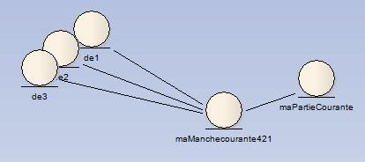
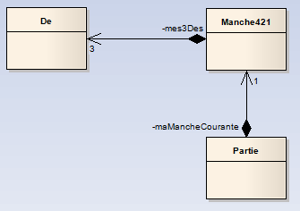
Jeu 421
Correction
Diagramme de collaboration
Diagramme de classes de conception

Slide 47
Jeu 421
Réalisez le diagramme de classe détaillé de la classe De. Pour cela, vous devez vous poser la question:
Quels peuvent être les états et les comportements d’un De?
Quels constructeurs dois-je implémenter?
Quelle est l’accessibilité des attributs et méthodes?

Slide 48
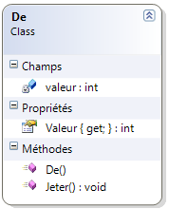
Jeu 421
Correction:
On ne doit pas permettre à qq extérieur à la classe de modifier la valeur du de! Donc:
Un constructeur par défaut est uniquement implémenté
L’accesseur Get est uniquement implémenté

Slide 49
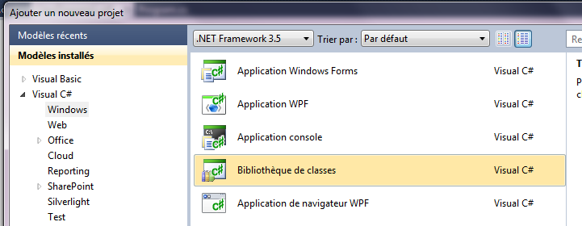
Jeu 421
Vous allez implémenter la classe De. Pour cela vous devez:
Créer une bibliothèque de classe BibliothequeJeu421 où vous implémenterez vos classes métiers.
Créer une application console afin d’utiliser vos classes métiers, comme De par exemple.

Slide 50
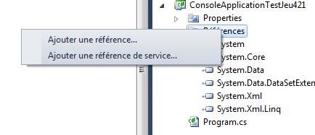
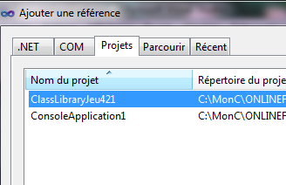
Jeu 421
Ajouter une référence vers vos bibliothèque dans votre application console.
Pour cela choisissez votre bibliothèque

Slide 51
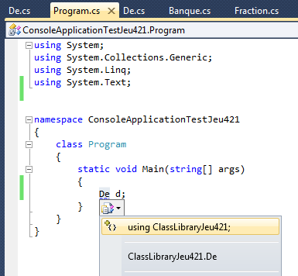

Jeu 421
N’oubliez pas de mettre une accessibilité public à votre classe De afin de pouvoir la tester et de mettre dire que vous utilisez la classe De grâce à using.

Slide 52
Jeu 421
Petite aide pour vous fournir une valeur aléatoire pour la De: la classe Alea
public class Alea : Random
{
private static Alea monAlea = null;
private Alea()
{
}
public static Alea Instance()
{
if (monAlea == null)
{
monAlea = new Alea();
}
return monAlea;
}
public int Nouveau(int valMin, int valMax)
{
return base.Next( valMin, valMax + 1);
}
}
Utilisation de la classe Alea
Question: Quelle est la conséquence sur la construction d’instance Alea de l’implémentation atypique de cette classe?
Implémentez et tester votre classe De!

Slide 53
Jeu 421
Rappel des fonctionnalités de la Manche 421:
Une manche 421 consiste a lancé tout d’abord 3 dés dans le but de faire la combinaison 421. Si le joueur ne réalise pas un 421 dès le premier lancé, il a la possibilité de relancer 2 fois les des de son choix.
La manche 421 est stoppée dès que le joueur a atteint 3 nouveaux lancés ou dès qu’il a gagné avec la combinaison 421.
Réalisez le diagramme de classe détaillé de la classe Manche421. Pour cela, vous devez vous poser la question:
Quels peuvent être les états et les comportements d’une Manche421?
Quels constructeurs dois-je implémenter?
Quelle est l’accessibilité des attributs et méthodes?
Implémentez et tester votre classe Manche421!

Slide 54
Valider au près de votre formateur si il est présent!

Slide 55
Jeu 421
Rappel des fonctionnalités de la Partie:
Une Partie est initiée par un Joueur. Il fournit à la partie le nombre de Manche 421 qu’il va jouer. Pour chaque Manche 421, il recevra 10 points.
S’il perd la Manche 421, il perd 10 points.
S’il gagne la Manche 421, il gagne 30 points.
La manche s’arrête si il n’a plus de points ou s’il a réalisé toutes ses manches et a donc un solde positif de points.
On ne mémorise dans la Partie que la Manche421 courante.
Réalisez le diagramme de classe détaillé de la classe Partie. Pour cela, vous devez vous poser la question:
Quels peuvent être les états et les comportements d’un Partie?
Quels constructeurs dois-je implémenter?
Quelle est l’accessibilité des attributs et méthodes?
Implémentez et tester votre classe Partie!

Slide 56




Jeu 421
Aide pour la lecture des choix de numéros de dés
Aide pour le trie du tableau de dés:
String lecture = Scanner.nextLine();
String[] choix = lecture.split(‘’[ ,]’’ );
public override CompareTo(Object o)
{
//a faire!
}
Collections.sort(mes3Des);
Collections.reverse(mes3Des);
public class De implements Comparable{
@override
public int compareTo(Object o){
//a faire!
}

Slide 57
Commenter son code
Dans Visual Studio

Slide 58
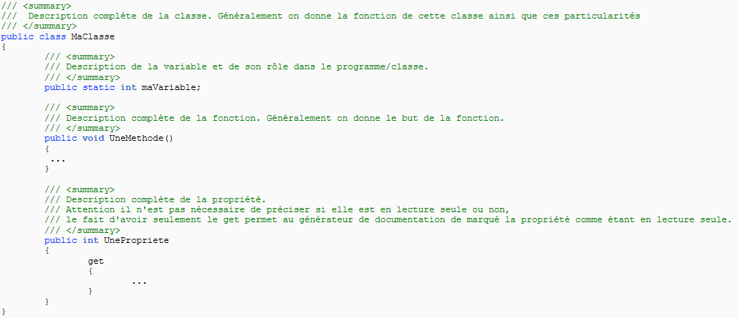
Commenter le code de votre bibliothèque dans Visual studio
Afin de documenter le code il existe un format de commentaire particulier qui indique au compilateur de traiter les commentaires comme de la documentation: il s'agit de trois slash ( / ) à la suite. Dans Visual Studio, le fait de mettre trois slash à la suite dans un endroit valide fait apparaitre un menu avec les tags de documentation.

Slide 59
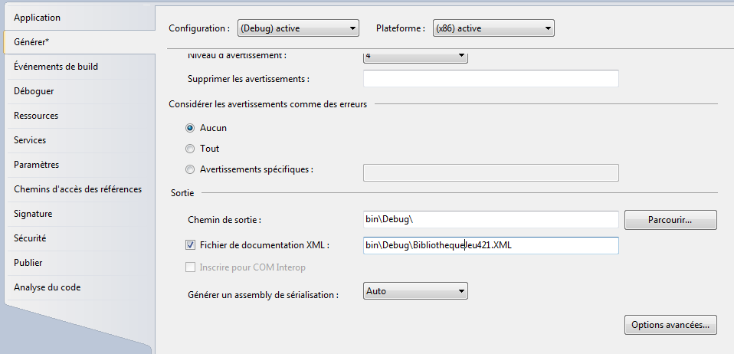
Commenter le code de votre bibliothèque
Pour générer la documentation, il faut configurer le projet que vous voulez commenter. Allez dans le menu Propriété de votre projet.
s

Slide 60
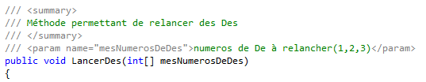
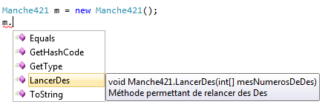
Commenter le code de votre bibliothèque
Un fichier XML sera généré dans bin/debug.
Vous avez maintenant des commentaires sur votre code

Slide 61
Commenter le code
Dans Eclipse

Slide 62
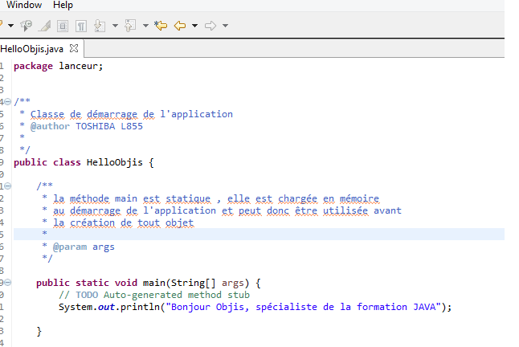
Pour commenter, on se place dans la bloc de code que l’on veut commenter et on peut utiliser le raccourci clavier suivant : Alt+Shift+J

Slide 63
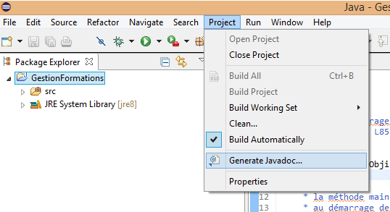
Génération Javadoc
Sélectionnez le projet en cours et faire menu « Project/Generate javadoc »

Slide 64
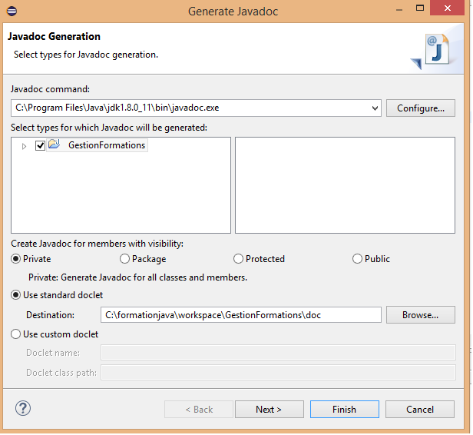
Génération Javadoc (suite)
Dans l’écran qui suit la sélection « Project/Generate javadoc » : .
Dans la section ‘Javadoc Command’ , fournissez le chemin vers l’exécutable utilisé pour la génération de la javadoc, c’est à dire de l’éxécutable javadoc.exe qui se trouve dans le répertoire ‘bin’ du jdk . Par exemple le chemin ‘C:\Program FilesJavajdkX.X.1bin\javadoc.exe‘, si il n’est déjà pas présent
Sélectionnez la visibilité ‘private’ afin de créer la documentation de toutes les classes de l’application.
Vous pouvez changer éventuellement le répertoire par défaut ‘doc’ de destination des fichiers HTML de javadoc.

Slide 65
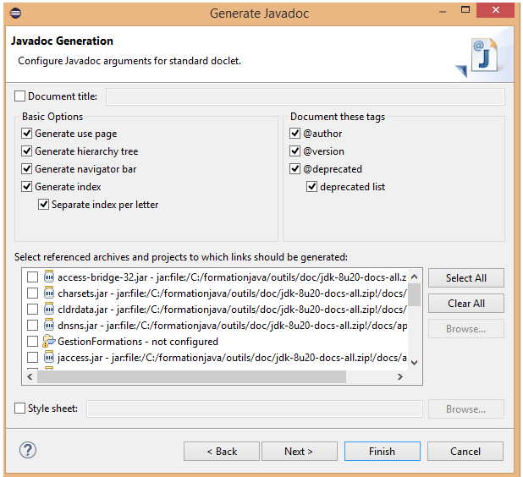
Génération Javadoc (suite)
Cliquez sur le bouton ‘Next’. L’écran suivant apparaît

Slide 66
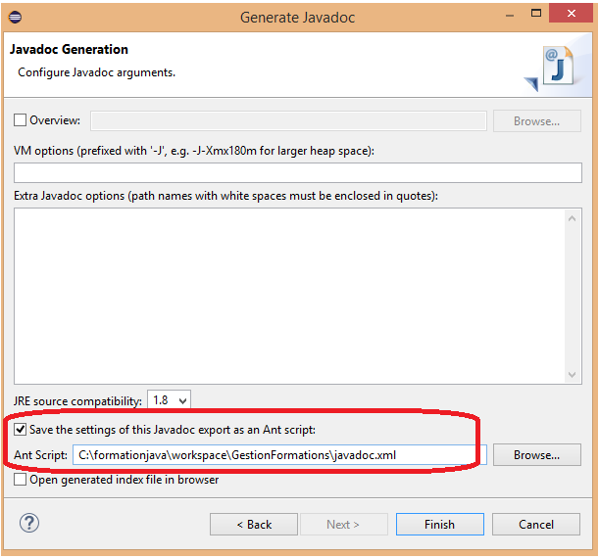
Génération Javadoc (suite)
Cliquez sur le bouton ‘Next’. L’écran suivant apparaît.
Cocher l’option ‘Save the settings of this javadoc export as an Ant script’. Cela permet d’enregistrer la configuration de génération javadoc dans un script ant.
Pour regénérer la javadoc ultérieurement, il suffira d’exécuter le script (click droit sur le script javadoc.xml / Run / Ant Build)
Cliquez sur le bouton ‘Finish’.

Slide 67
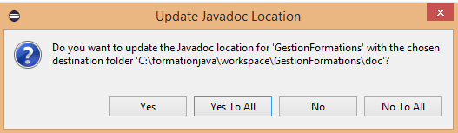
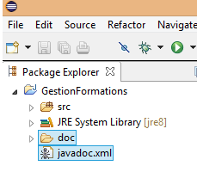
Génération Javadoc (suite)
L’écran suivant apparaît.
Validez (Bouton YES) ce message qui informe de la création du répertoire doc. Le message suivant apparaît, informant de la création du fichier ANT javadoc.xml, clé de l’automatisation des futures javadoc.
Pour rafraichir cette documentation, Click droit / Refresh sur le répertoire ‘doc’

Slide 68
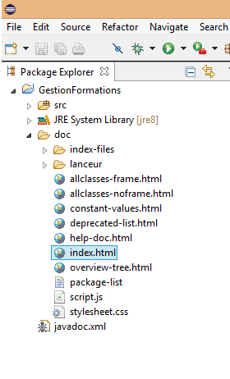
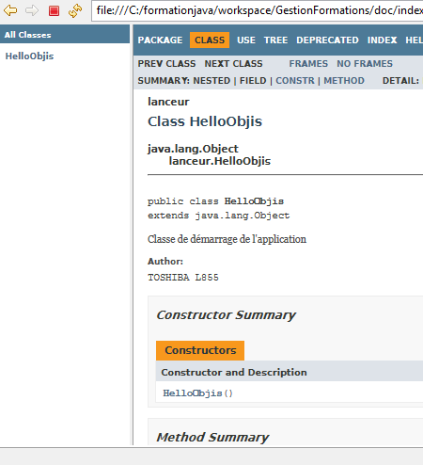
Génération Javadoc (suite)
Cliquer droit sur fichier ‘index.html’, et faire Open with, Web Browser pour voir la documentation!

Slide 69
Valider au près de votre formateur si il est présent!

Slide 70

Allez plus loin!
Voici quelques idées si vous avez le temps pour aller plus loin
Ajouter une classe Joueur dans l’objectif de mémoriser le score des joueurs.
Vous sérialiserez les joueurs dans un fichier .bin pour .xml. La sérialisation consiste à écrire l’état d’un objet dans un fichier et la dé sérialisation consiste à reconstruire l’objet à partir du fichier.
Ce fichier devra se trouver dans le dossier application data de l’ordinateur.
Pour une sérialisation binaire:
En C#, vous utiliserez la Classe BinaryFormatter pour sérialiser le tableau de Joueur en binaire. Ce travail nécessite un peu de recherche sur internet.
En Java, Pour pouvoir être sérialisée, vous utiliserez la Classe ObjectOutputStream, et les classes serialisables devront implémenter l'interface java.io.Serializable. Ce travail nécessite un peu de recherche sur internet.
Recommencez pour une sérialisation XML!

Slide 71
Valider au près de votre formateur si il est présent!

Slide 72
Les autres comptes
Notions d’héritage

Slide 73
Les autres comptes
A la banque, il y a des comptes classiques, des comptes permettant les découverts, des comptes rémunérés, etc..
Vous avez actuellement codé un compte permettant les découverts mais ce n’est pas toujours le cas.
Proposez une réorganisation de votre conception UML de la vision des comptes permettant de différencier ces trois types de comptes. Vous pouvez avoir une définition d’un compte rémunéré sur le prochain slide.

Slide 74
Les autres comptes-Compte rémunérée
Un compte rémunéré possède un numéro, un nom d'utilisateur, un solde, un découvert autorisé. Tous le comptes rémunérés sont soumis au même taux de rémunération; par ailleurs pour calculer à tout moment les intérêts produits, il est nécessaire de connaître la date d'ouverture du compte rémunéré.
Lorsque le compte rémunéré est interrogé sur son solde, la valeur retourné est le solde plus les intérêts.
On peut débiter ou créditer ces comptes ainsi que transférer d'un compte à un autre; un compte peut comparer son solde avec le solde d'un autre compte.
Chaque compte peut afficher ses informations. Enfin chaque compte rémunéré peut retourner les intérêts produits.

Slide 75
Les comptes et les autres offres
Tous les comptes doivent être capable de générer un nom de compte à partir de son numéro, de son type et des 3 premières lettres du nom du propriétaire.
CD 134672144687 DUP
CC 846134621666 MAR
CR 256798314779 THY
Pour réaliser ce comportement, est il préférable de choisir une méthode abstraite ou virtuelle?
Tous comptes, produits bancaires (livrets, assurances vies, produits boursiers), crédits ont des frais de clôture. Les règles de calculs de ces frais sont propres à chacun, et ces différentes offres fournissent aux clients n’ont rien de commun, à part qu’ils ont un propriétaire.
Comment peut-on prendre en compte dans notre modèle le calcul des frais de clôture de compte?

Slide 76
Bibliotheque
https://actufinance.fr/guide-banque/sommaire-activites-bancaires.html

